Slide 1
“NUESTRO LEGADO DE FE”
MÁS CERCA DE LA IGLESIA
ESCUELA SABÁTICA
IGLESIA ADVENTISTA DEL 7° DÍA

Slide 2
SERVICIO DE CANTO
#326 “Un día yo he de faltar”,
#321 “Allá sobre montes”.

Slide 3
IGLESIA ADVENTISTA DEL 7° DÍA

Slide 4
LECTURA BÍBLICA
1 Crónicas 29:14. "Pero, ¿quién soy yo,
y quién es mi pueblo, para que pudiésemos ofrecer tan generosamente cosas como estas? Pues todo es tuyo, y de lo recibido de tu mano te damos."

Slide 5
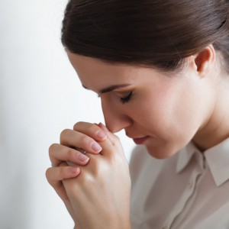
ORACIÓN DE RODILLAS
Que esta oración incluya el deseo de dejar un legado noble para la obra del Señor.

Slide 6
PROPÓSITO
Resaltar la importancia de planificar y dejar un testamento que incluya disposiciones para
la iglesia, garantizando que los recursos sean utilizados para continuar con la obra de Dios y apoyar a la comunidad de fe

Slide 7
INTRODUCCIÓN
El compromiso con la obra de Dios va más allá de nuestras acciones diarias; también debe reflejarse
en la forma en que gestionamos nuestros recursos. Dejar un testamento que incluya a la iglesia es una
manera tangible de perpetuar nuestro legado espiritual y asegurar que nuestras contribuciones
continúen respaldando la misión del Reino de Dios

Slide 8
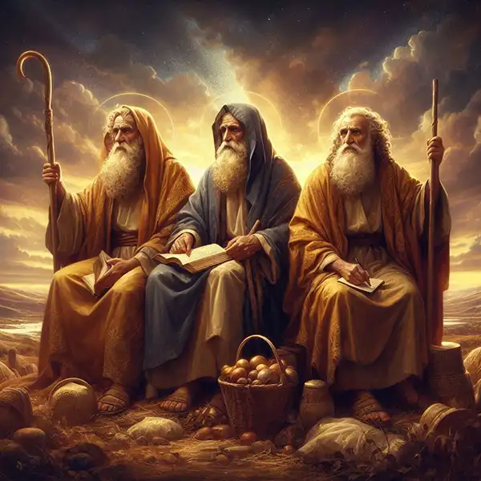
Tal como lo hicieron los patriarcas en la Biblia,
al hacer provisiones para la obra del Señor, nosotros también tenemos la oportunidad de invertir en
el futuro de la iglesia y dejar un impacto duradero que beneficie a generaciones futuras. Este acto de
fe y responsabilidad no solo honra a Dios, sino que también fortalece la comunidad de fe que amamos.

Slide 9
Agradecemos su presencia y participación, mientras descubrimos juntos cómo nuestras decisiones
financieras pueden seguir glorificando a Dios y beneficiando a la iglesia en los años venideros.

Slide 10
HIMNO DE ALABANZA
#65 “El mundo es de mi Dios”

Slide 11
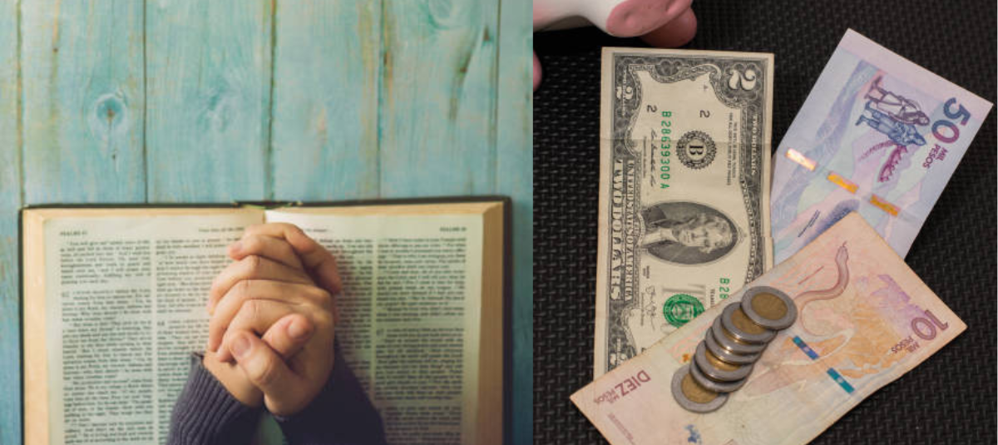
NUEVO HORIZONTE
INVERSIÓN
SOY INVERSIONISTA

Slide 12
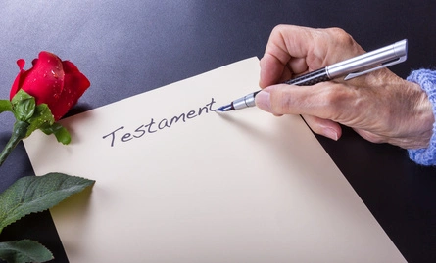
PROVISIÓN PARA EL FUTURO ESPIRITUAL: Los testamentos permiten que los miembros de la iglesia
planifiquen cómo sus bienes apoyarán la obra de Dios en el futuro. Esta planificación asegura que el
trabajo evangelístico, la asistencia a los necesitados y otros ministerios sigan siendo financiados y
sostenidos, contribuyendo al crecimiento espiritual de la comunidad. Dios nos ayude a regresar parte
del amor que se nos ha dado.

Slide 13
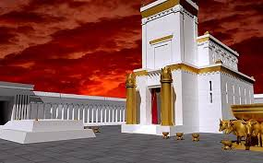
CANTO ESPECIAL
El rey David dejó un legado significativo para la obra de Dios al planificar la construcción del Templo
de Jerusalén. Aunque David no dejó un testamento en el sentido moderno, sus acciones reflejan un
profundo compromiso con la causa divina.

Slide 14
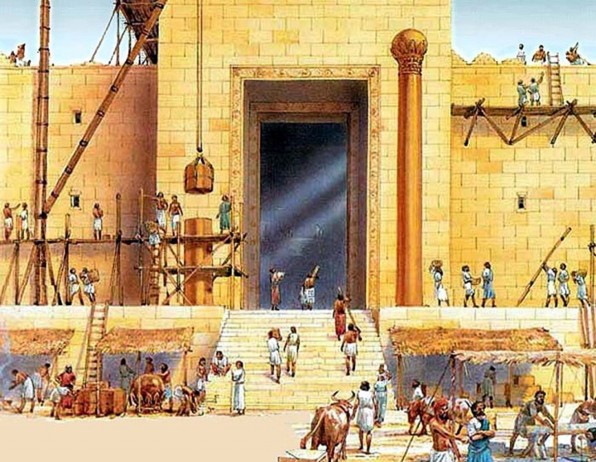
David reunió y dedicó generosamente recursos y
materiales para el Templo, asegurando que su hijo Salomón pudiera completar la obra. En 1 Crónicas
29:2, David describe cómo reunió los tesoros de su reino para la construcción, y en 1 Crónicas 29:14,
expresa que todo lo que dio era en realidad de Dios. Este acto de previsión y dedicación muestra cómo, al planificar y dejar recursos para la obra de Dios, se puede asegurar un legado espiritual que trasciende generaciones y continúa glorificando a Dios.

Slide 15
MISIONERO MUNDIAL

Slide 16
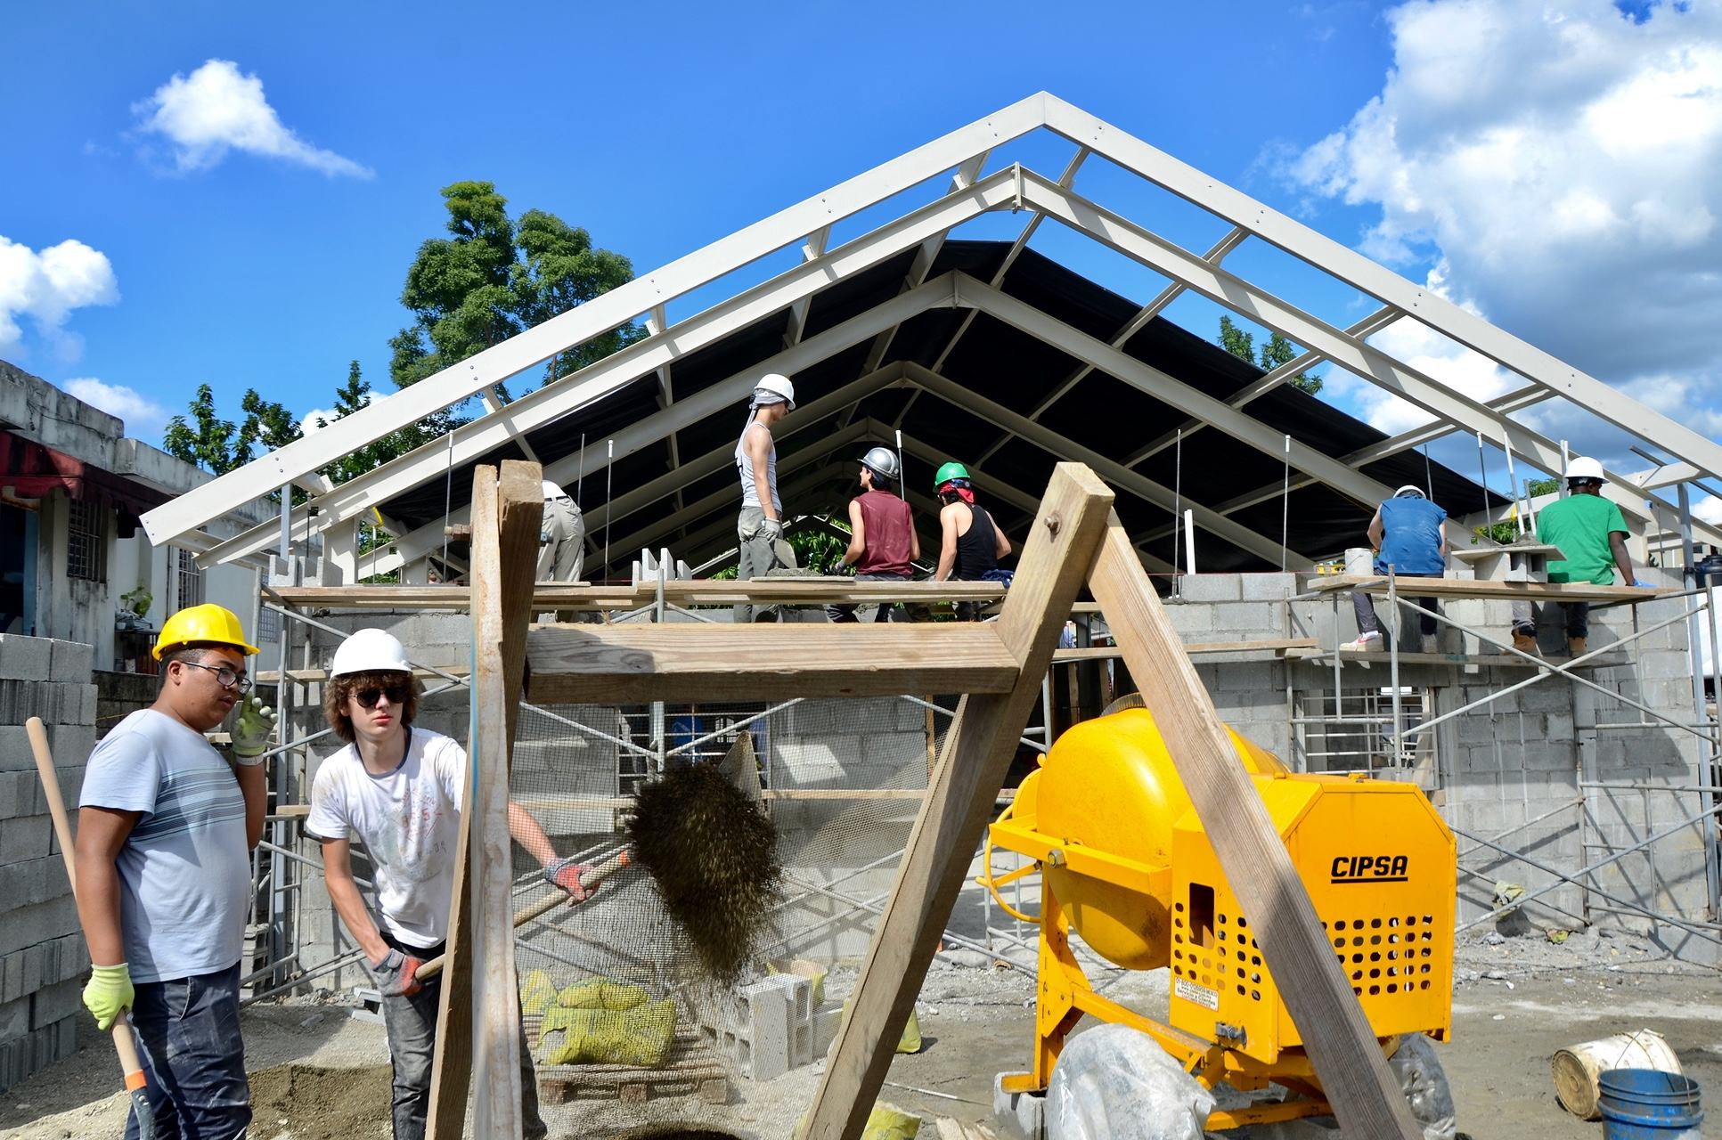
BENDICIÓN CONTINUA PARA LA CONGREGACIÓN:
Los recursos destinados a la iglesia a través de un
testamento pueden ser utilizados para diferentes propósitos, desde la construcción de infraestructuras
hasta el apoyo a programas comunitarios. Esta bendición continua tiene un impacto positivo duradero
en la vida de la congregación y en la expansión del evangelio.

Slide 17
INFORME
SECRETARIAL

Slide 18
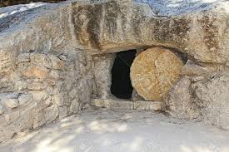
José de Arimatea, un miembro respetado del concilio judío dejó un legado de generosidad y devoción
al ofrecer su tumba nueva para el entierro de Jesús. Aunque no dejó un testamento formal, su acto de
proporcionar un lugar digno para el sepulcro de Cristo refleja una obra noble para con el Señor.

Slide 19
En Mateo 27:57-60 y Juan 19:38-41, se narra cómo José, dio parte de su propiedad para honrar a Jesús en un momento crucial. Este acto de generosidad no solo cumplió las Escrituras, sino que también
dejó un ejemplo
duradero de cómo nuestros bienes pueden ser utilizados para avanzar la obra divina.

Slide 20
PLANIFICACIÓN PARA LA ETERNIDAD:
Dejar un testamento para la iglesia es una forma de invertir en la eternidad. Tal como se nos enseña en la Escritura, nuestros actos de generosidad y compromiso con la obra de Dios tienen recompensas eternas.

Slide 21
Dejar un testamento para la iglesia es un acto de devoción que trasciende la vida terrenal. Es una
manifestación de nuestro compromiso con la obra de Dios y un testimonio de nuestra fe.
Al hacer
estas provisiones, no solo proveemos para el futuro de la iglesia, sino que también dejamos un legado
eterno que continuará bendiciendo a la comunidad y al cumplimiento de la misión mundial.

Slide 22
VERSÍCULO PARA MEMORIZAR

Slide 23
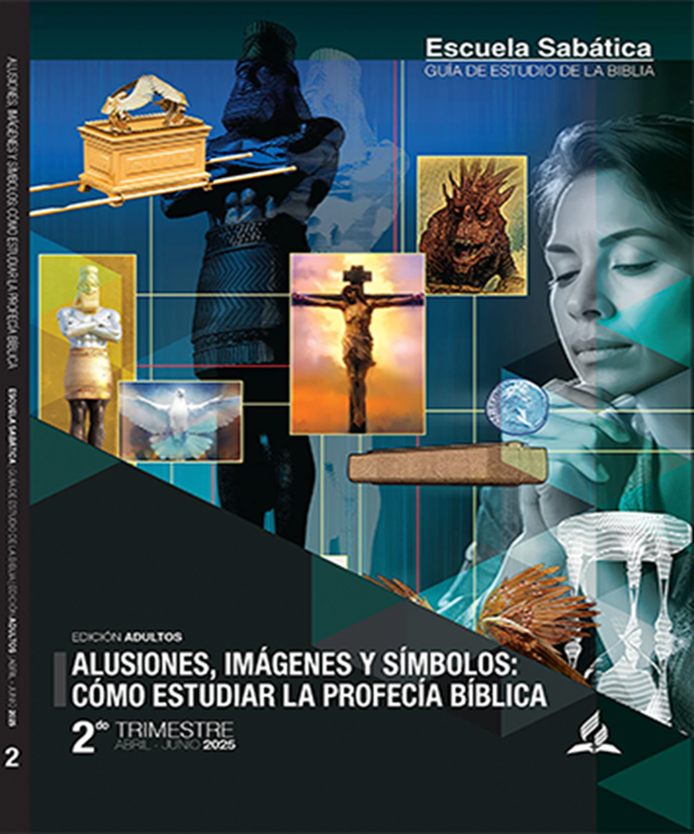
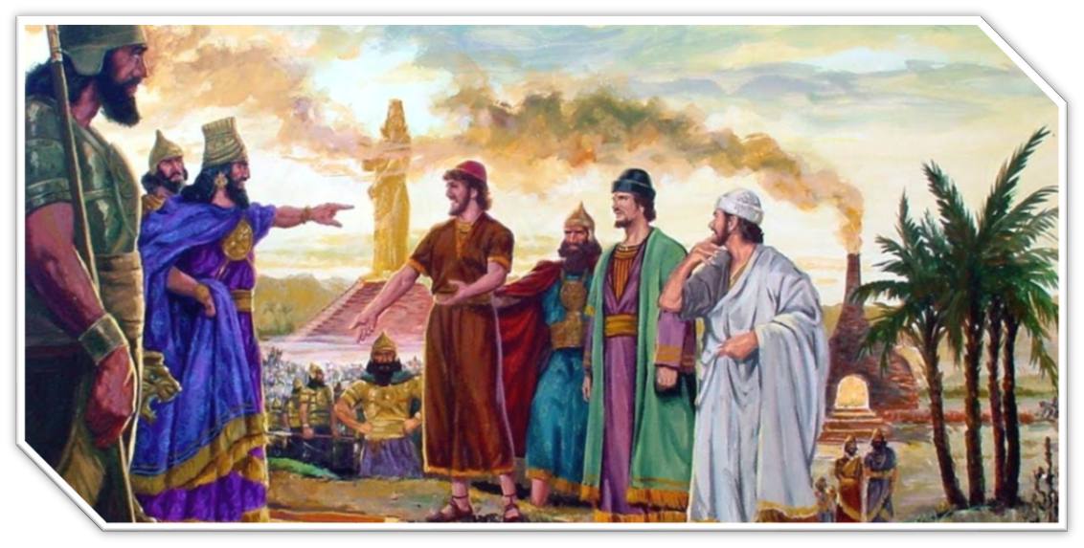
REPASO DE LA LECCIÓN # 12
PRECURSORES

Slide 24
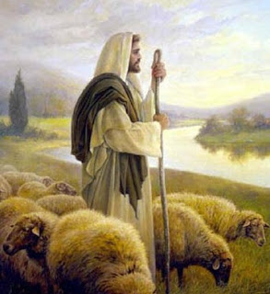
HIMNO FINAL
#422 “Nada puede ya faltarme”.
Este acto de planificación patrimonial refleja una visión más allá de la vida terrenal y un deseo de contribuir al Reino de Dios de manera duradera

Slide 25
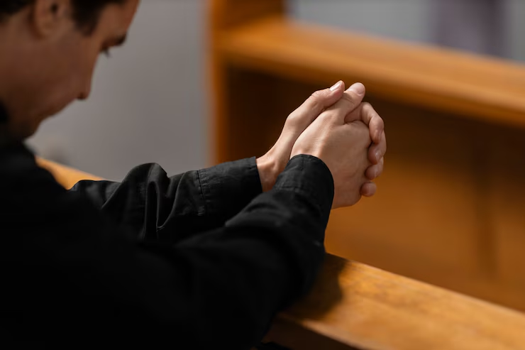
ORACIÓN FINAL

